Slide 1
软件编码的质量
陈博钏151220007等

Slide 2
Outline
回顾：软件生命周期（SDLC）
软件编码的质量与度量
为什么要保证编码质量
如何保证编码质量
编码规范

Slide 3
软件生命周期（SDLC）
软件生命周期(SDLC，Systems Development Life Cycle) 是指软件的产生直到报废或停止使用的生命周期。
周期内有问题定义、可行性分析、总体描述、系统设计、编码、调试和测试、验收与运行、维护升级到废弃等过程，每个过程有明确的任务，使规模大，结构复杂和管理复杂的软件开发变的容易控制和管理。

Slide 4
软件生命周期（SDLC）
可行性分析
定义阶段
国家标准GB8566-1988《计算机软件开发规范》将软件生存周期分为了八个过程，三个阶段
软
件
生
命
周
期
需求分析
概要设计
开发阶段
详细设计
编码
组装测试
运行与维护阶段
确认测试
维护
使用和维护

Slide 5
软件编码
什么是编码？
编码是指根据选定的程序设计语言完成软件设计，即把软件设计的结果转换成计算机可运行的程序代码。
什么是好的编码？
正确性
可读性、易维护性、安全性、易复用性、重构难度
……

Slide 6
软件编码质量度量
复杂性：环路复杂性
可维护性：设计要素
可理解性：内部注释的百分比、变量命名的约定
可重用性：可重用部件的百分比
文档：可读性

Slide 7
为什么要保证编码质量
软件质量的基础
提高软件的可靠性
提高团队的合作效率
降低软件测试的困难程度
降低软件后期的维护成本
有利于开发人员的交接工作

Slide 8
如何保证编码质量
软件测试
（同阶段的单元测试，以及随后的集成测试、系统测试、验收测试、回归测试等）
代码审查
人工代码评审
代码评审工具
编码规范
规定代码形式的标准

Slide 9
编码规范
内容：
排版
注释
标识符命名
可读性
变量、结构
函数、过程
内容：
可测性
程序效率
质量保证
代码编辑、编译、审查
代码测试、维护
宏

Slide 10
编码规范
如何保证编码符合编码规范
1.程序员的职业素质
2.代码走查和评审机制
3.公司的规定等

Slide 11
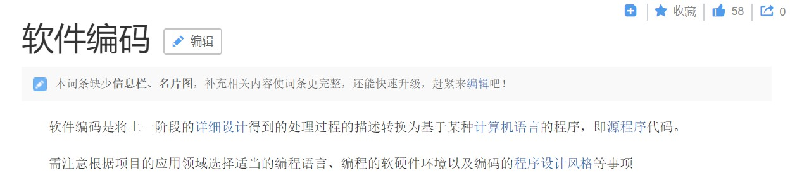
什么是软件编码？
软件的生命周期一般分为
需求与分析
设计与编码
测试与集成
发布与维护
。。。。。
编码阶段是利用具体的编程语言， 实现软件详细设计的过程
Notes:
（一开始）讨论软件编码的质量之前，要了解一下什么是软件编码。
（按）
传统的软件的一个生命周期分为这四个部分
（按）
具体到软件编码阶段，就是利用具体的编程语言，balabala，
所以说软件编码是软件工程的一个阶段
（按）
这是百度百科上的“软件编码”词条，看看就好
（最后）不同于需求分析、系统架构、软件测试和软件维护，软件编码存在于写oj题、写pa、以及完成一个工程项目，可以说和我们息息相关
其实就是写代码嘛
（按）

Slide 12
软件编码质量保障方法
编码规范（Coding Conventions）
代码审查（Coding Inspection）
单元测试（Unit Test）
实施主体——开发人员
错误从哪来？
设计错误
编码错误
Notes:
那如何保障软件编码的质量呢？有以下三种方法
（按）
编码规范
代码审查
单元测试
（按）
这里要注意这些方法的实施主体是开发人员
而不是测试人员或项目管理人员。其实代码审查和单元测试也是属于软件测试的范畴，只不过它俩都需要软件编写者的参与。
（按）
（最后）
编码阶段质量保证的含义重大，除了设计错误外， 编码是唯一引入软件缺陷的地方。
（按）

Slide 13

1.
编码规范
目录
2.
代码审查
3.
单元测试
Notes:
接下来，我将从这3个方法来介绍如何保障软件编码的质量

Slide 14

编码规范
（Code conventions）
Notes:
第一个是编码规范

Slide 15
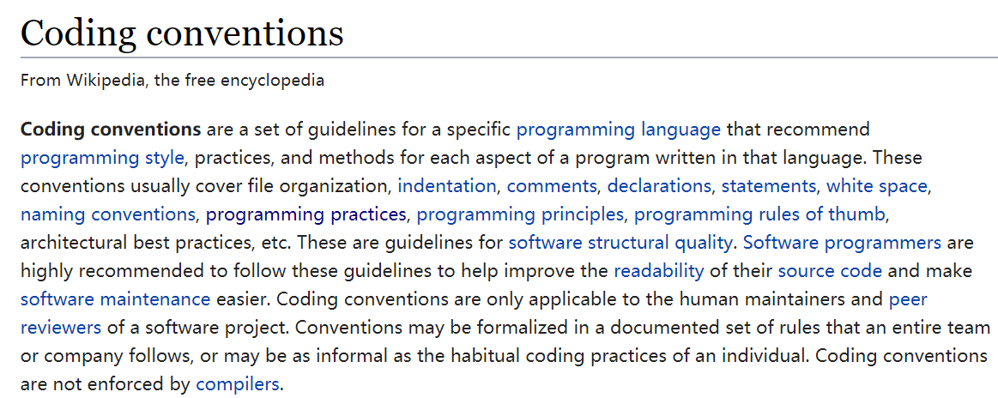
Coding conventions in Wikipedia
Notes:
这是编码规范在维基上的词条，其中包括了我们经常提及的代码风格，也就是coding style
由定义说明了，不同的编程语言有不同的编码规范

Slide 16
举个例子：c++
C++编码规范一般包括如下几个方面：
文件组织和排版风格（花括号换行？）
命名规范（huluwa or l_huluwa?）
如何安全、高效使用语言特性的指导原则
类的设计和声明（基类的析构函数都应该是虚函数）
内存的申请与释放（比如：new,delete和new [] , delete []要成对使用）
类和对象的初始化和删除
异常处理（不要在析构函数中抛出异常函数）
兼容性和可移植性
性能 （使用inline函数）
在编码以前， 开发小组要共同讨论， 在编码规范上形成共识， 并把确定的编码规范形成文档， 供开发人员编码过程中遵照
Notes:
举个我们最熟悉的例子C++
（按）
C++编码规范包括
1.文件组织和排版风格。 比如： 工程文件的目录组织、代 码 等 部 分 布 局 规 范 ， 缩 进 、空 格 、对齐、换行的方式， 注释的写法等 （花括号换行？）
2.命名规范。 比如变量、类、方法、文件等的命名方法 （匈牙利命名法，驼峰命名法）
3.如何安全、高效使用语言特性的指导原则。对于基于C++的编码来说， 这方面的指导原则主要包括如下几类：
类 的 设 计 和 声 明 （比 如 ： 基 类 的 析 构 函 数 都 应 该 是 虚 函数）
内存的申请与释放（比如：new,delete和new [] , delete []要成对使用）
类和对象的初始化和清除 （比如： 包含资源管理的类应该自定义拷贝构造函数、赋值函数和析构函数）
异常处理（比如： 不要在析构函数中抛出异常函数）
兼容性和可移植性（比如： 不要假设不同源文件中静态或者全局变量的初始化顺序）
性能（比如： 减少临时对象、减少大尺寸的对象复制、恰当使用 inline函数）
（按）
如何确定一个团队的编码规范？一般是在编码以前，开发小组。。。
（最后）制定语言的编码规范往往由编程语言的官方来实现，比如说
（按）

Slide 17
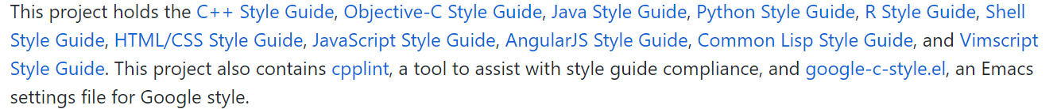
官方语言编码规范
Java
C#
Python
Kotlin
。。。
开源代码编码规范
Style guides for Google-originated open-source projects
企业编码规范
Alibaba Java Coding Guidelines
Notes:
Java、C#、python、kotlin就有官方的语言编码规范，可在官网上找到
（按）
然后谷歌为了方便对开源代码贡献者的代码管理，制定了他们的代码编码规范，目前已经支持很多种语言
（按）
（按）
阿里为了方便员工，也有自己的一套java编码规范，在今天年10月份完成了最终版本的修订

Slide 18
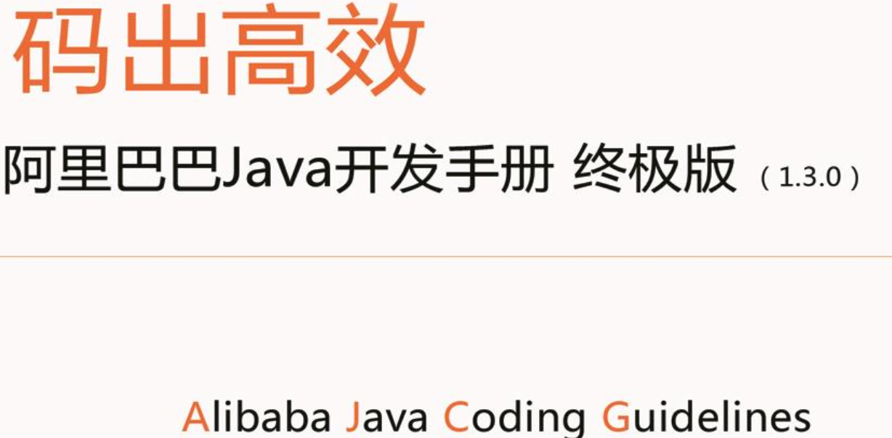
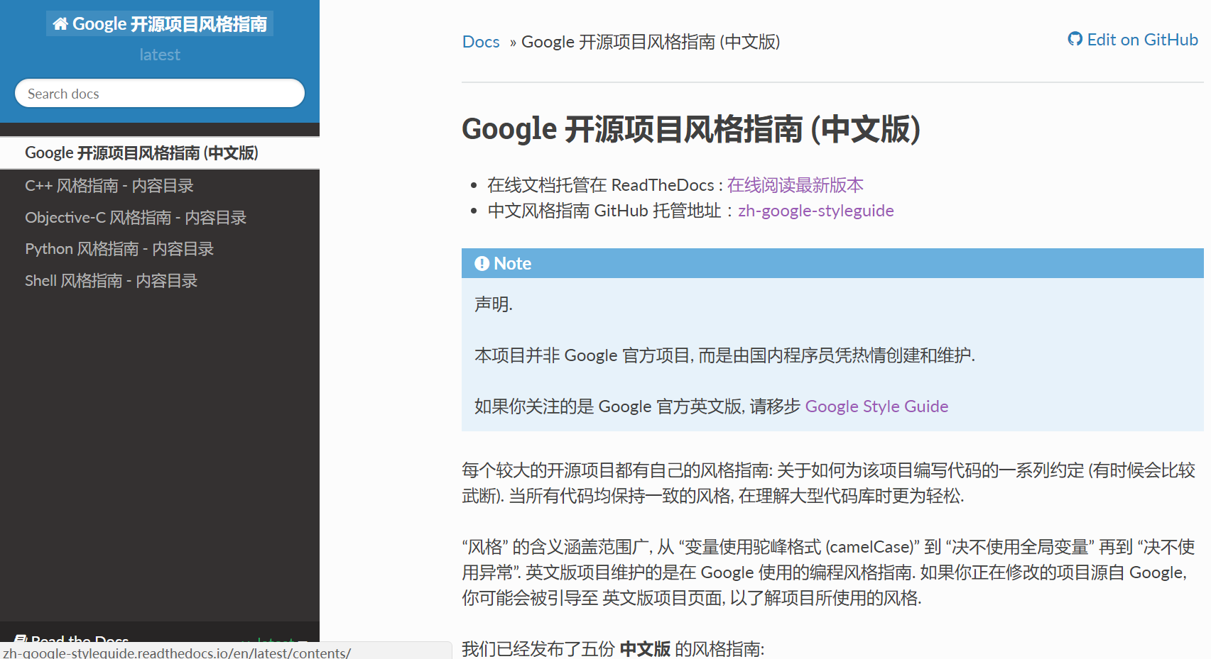
Google 开源项目风格指南 (中文版)
Google C++ 风格指南
Google Objective-C 风格指南
Google Python 风格指南
Google JSON 风格指南
Google Shell 风格指南
Notes:
到目前为止，谷歌风格指南中文版已经支持5种语言
（按）
（按）
这是阿里的java开发手册
（按）

Slide 19
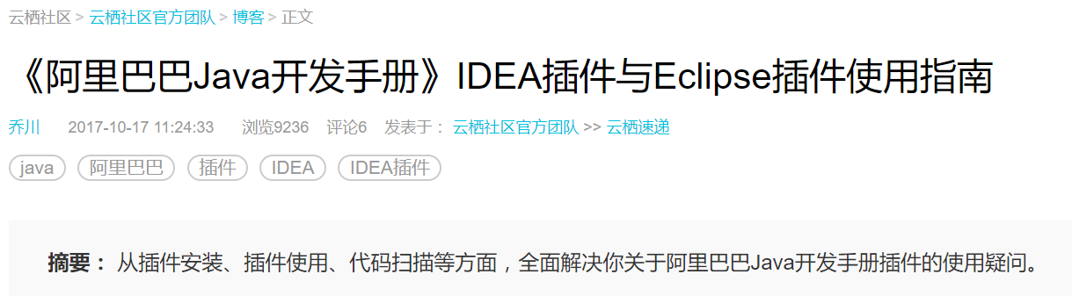
编码规范执行的辅助工具
代码排版工具 SourceStyler C++
类、表达式、控制语句、模板、函数、变量try-catch块
编码规范检查工具 CodeWizard
企业插件：
Notes:
人为的遵循编码规范有时候会很累，所以人们需要软件的帮助，比如
（按）
代码排版工具 SourceStyler C++
（按）
它提供了超过100 个格 式 化 选 项（包 含 了 类 、 表 达 式 、 控 制 语 句 、 模 板 、 函 数 、 变 量try-catch块等不同元素的格式化选项） ，提供了实时预览功能，而且这款工具可以作为visual studio 的插件，非常方便
（按）
还有编码规范检查工具 CodeWizard，能够对源程序直接进行自动扫描、分析和检查。一旦发现违例，CodeWizard 产生一条错误信息告知程序员与哪条规则不符并作出解释， 同时显示出错的代码行。
（按）
此外阿里也开发出IDEA和eclipse的插件

Slide 20
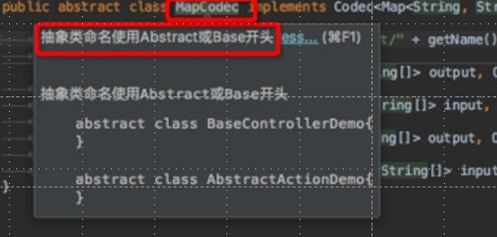
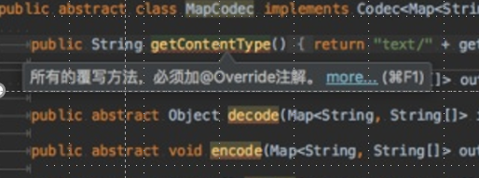
Notes:
这款插件对类的命名做出了提示
这是抽象类
（按）
这是Override

Slide 21
2. 代码审查
（Code Inspection）
Notes:
编码规范所带来的质量保障是远远不够的，一个程序员的编码不可避免的会有一些个人的局限性，所以这个时候就需要“代码审查”

Slide 22

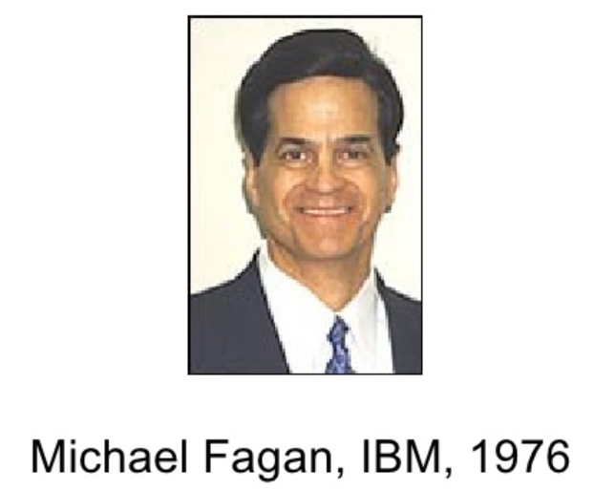

什么是代码审查？
简而言之：就是专家小组审核代码的质量
对于程序的编写者而言：
Notes:
什么是代码审查？
代码评审就是Code Inspection，源 于 IBM的M.E.Fagan
（按）（按）
于1976年发表在IBM Systems Journal上的关于软件设计和代码评审的论文，是当时在 IBM制定出来并执行的一种非常严格的审查过程，
由专家小组以会议的形式， 共同审核代码的质量，如今代码评审已经被作为软件开发的重要环节， 开始渗入到中小 开 发 团 队 和 项 目 。
（按）
简而言之：就是专家小组审核代码的质量
（按）
当然，这对于程序的作者而言是一个挑战

Slide 23
分类
1.正式代码审查（传统）
会议之后， 程序作者会收到一份错误和问题清单， 并负责修改程序。 评审主持人负责追踪评审中出现的问题直至问题解决
参与人员（4~7人）
主持人（一般由质量工程师担任）
程序作者
其他审查人员
流程
程序作者逐行对代码进行解释， 同时其他人可以提问题并且讨论是否存在错误
根据一份检查清单（checklist）对程序进行检查 。一般要检查下列内容：
编码风格与代码规范一致性
代码满足基本的功能要求
代码满足性能等非功能性需求
Notes:
（一开始）代码审查一般会分为三类
（按）
第一类是
正式的代码审查，这种方法有仔细的流程，由多位参与者分阶段进行。
（按）
正式的代码审查是传统审查代码的方式，由软件开发者参加一连串的会议，一行一行的审查代码，一般会使用打印好的原行码。
（按）
会议之后，程序作者。。。
所以正式的代码审查可以彻底的找到程序中的缺陷，但需要投入许多的资源，
所以出现其它两种代码审查的方法
（按）

Slide 24
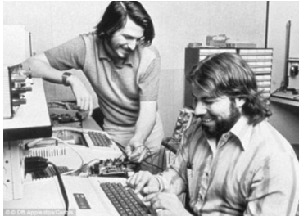
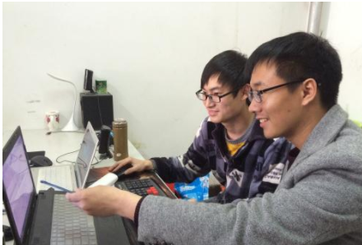
2.结对编程（常见与极限编程）
3.轻量型的非正式代码审查
Email往返（较老）
辅助工具
代码评审的辅助工具
编译器
把编译时的警告级别开到最大（oj程序 vs 像PA一样的工程）
在调试版本中，进行栈桢(Stack Frame)错误检查
进行运行时和编译时的安全性检查
静态代码评审工具 PC-Lint ———— 全面支持C和C++ 的代码审查
动态代码评审工具 ———— Purify和Insure++
程序的运行时错误大部分都和内存错误有关
Notes:
第二种方法就是结对编程，是指两个程序员在一个计算机上共同工作，一个输入程序，另一个工程师审查他所输入的程序，结对编程是在极限编程中常见的开发方式。
（按）
哎呀放错图了，应该是这个
（按）（按）
第三种方法是轻量型的非正式代码审查，它需要投入的资源比正式的代码审查要少，一般会是在正常软件开发流程中同时进行，有时也会将结对编程视为轻量型代码审查的一种。它有两种方式，一种比较老，
1.Email往返：在代码登录后，源代码管理系统自动将代码邮寄给审查者。
2.配合辅助工具的代码审查：作者及审查者利用配合代码审查的软件进行审查。
现在一般都采用辅助工具而不是email
有哪些辅助工具呢？
（按）
比如说编译器 (以Visual C++为例)
应该把编译时的警告级别开到最大， 也就是打开 /W4编译开关。 在此警告级别， 会给出条件表达式中出现赋值、变量没有初始化就使用、有符号 ; 无符号的不匹配等警告。
写小程序，比如 用c++写oj的时候如果使用了strcpy函数，就会被警告而无法执行，所以写oj时往往会降低警告级别，因为oj只需要完成一个功能就好。
做pa时就把所有的warning当作error，这就是一个非常高的警告级别
然后还要进行栈桢错误检查。
进 行 运行时和编译时的安全性检查。
（按）
除了编译器之外，静态代码评审工具
PC-Lint可 以 发 现 标 准C/C++代 码 中 的1000 多个常见警告或错误。
（按）
动态代码评审工具 Purify和Insure++可以帮助发现运行时的内存错误
（最后）这些工具都是比较有历史的，现在也出现了很多新的工具，比如这些

Slide 25
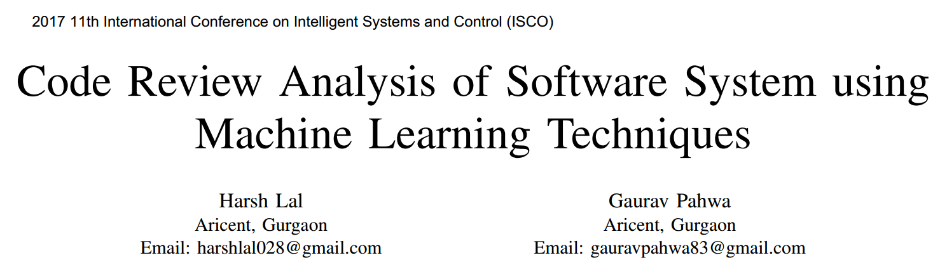
More...
Code Reviewer
SmartBear
Crucible
CodeStriker
Codebrag
运用ML来进行审查
Notes:
当然，时下非常热门的机器学习也能运用于代码审查
（按）
这是IEEE上一篇17年的论文

Slide 26
3. 单元测试
（Unit test）
Notes:
作为程序的编写者，程序员如果想在代码评审的时候尽可能少的被发现出现bug，那ta可以选择进行单元测试

Slide 27
单元测试
软件开发过程中要进行的 最低级别 的测试活动
一般由 开发人员 来执行
在单元测试中，软件的独立单元将在与程序的其他部分相隔离的情况下进行测试
在C++与Java中，要进行测试的基本单元是类
为了彻底地测试类的结构和功能性， 设计两种类型的测试用例：
黑盒和白盒
黑盒测试用例基于设计和规格文档
白盒测试用例通过各种不同的输入充分地执行类的所有方法以发现缺陷
任何时候一个类被修改后， 应该执行回归测试
Notes:
（按）
单元测试是软件开发过程中要进行的 最低级别 的测试活动，一般由 开发人员 来执行。写完一个模块之后，应该立即进行单元测试
因为单元测试能够简化错误检测， 在减少开发时间和成本的同时提高软件质量
这点大家都懂
（按）
在单元测试中，软件的独立单元将在与程序的其他部分相隔离的情况下进行测试
（按）
在许多面向对象语言，如C++与Java中，要进行测试的基本单元是类
（按）
为了彻底地。。。
黑盒测试用例基于设计和规格文档 ，测试人员应该为设计和规格文档的每个入口建立至少一个测试用例 ，此外还需要为发现的每一个错误增加另外的测试用例
白盒测试用例通过各种不同的输入充分地执行类的所有方法以发现缺陷 ：白盒测试的难点之一就是测试的覆盖性。
任何时候一个类被修改后， 应该执行回归测试， 保证没有引入新的错误，并且原来的错误已经被更正了。
回归测试执行白盒和黑盒测试用例， 并且分析结果以确定类的质量是否得到的改善。
黑盒测试、白盒测试、回归测试在聂老师的《软件测试》课上有讲述，有兴趣的同学可以明年去选这门课，这里不多讲

Slide 28
单元测试辅助工具
Java：JUnit
C++：CppUnit
.NET框架：xUnit
覆盖性分析工具：PureCoverage
Notes:
同样的，单元测试也有很多成熟的工具
（按）
Junit、CppUnit和xUnit是分别针对java、C++和.NET框架的单元测试辅助工具
它们都可以集成到主流的IDE如eclipse、IDEA、visual studio等

Slide 29
总结
（Conclusion）
Notes:
那了解了上面这些内容之后，我们就可以在现实提高我们软件编码的质量

Slide 30


软件编码过程（以C++为例）
1
修改
2
6
达成共识
代码评审
3
5
格式化和 布局代码
单 元 测 试
4
静态检查
动态检查
Notes:
开始编码前， 开发小组制定编码规范并达成共识。 以此规范为基 础 ， 在如SourceStyle C++ 和CodeWizard等代码规范插件上制定好规则，使 其 配 置符合编码规范的要求。
（按）
如果不能达成共识怎么办，那当然是
（按）
编码过程中， 注意用SourceStyle C++ 格 式 化 和 布 局代码。 每次代码编译完了以后， 都要用CodeWizard检查一遍，修改违反编码规范的代码
就是说把codewizard这样的工具也视为一个编译器，有错误就去改
（按）
编 写 / 执 行 相 关 的 单 元 测 试 ， 包 含 黑 盒 测 试 和 白 盒 测试。 用 PureCoverage 检查测试用例的测试覆盖性， 必要时增加测试用例， 至少达到行覆盖。
（按）
开发者自己检查相关代码。 结合编译器、PC-Lint、Purify 和 Insure++ 分别对代码进行静态检查和动态检查。 修改相关缺陷。 每次代码修改以后， 都要执行回归测试
（按）
评审主持人准备代码评审会议和召开评审会议并记录评审小组指出的问题
（按）
开发者修改评审中指出的问题， 评审主持人负责追踪问题直到解决

Slide 31
谢谢

